Slide 1


Further Advancements
and Developments
in Game Theory,
Complexity and Control
Tesis doctoral realizada por Gaspar Alfaro García.
Co-dirigida por Miguel Ángel Fernández Sanjuán y
Rubén Capeáns Rivas.

Slide 2

Miguel Ángel Fernández Sanjuán
Rubén Capeáns Rivas
Gaspar Alfaro García

Slide 3
Índice
Introducción
Time-dependent effects hinder cooperation on the public goods game
Teoría evolutiva de juegos
Juego de los bienes públicos
Oscilación de la rentabilidad
Retardo en el castigo
Hamming distance as a measure of spatial chaos in evolutionary games
Patrones caóticos
Distancia de Hamming
Algoritmo de detección de caos
Dilema del prisionero
Juego de los bienes públicos

Slide 4
Classification of cellular automata based on the Hamming distance
Autómatas celulares
Autómatas celulares elementales
Clasificación de Wolfram
Algoritmo de detección de caos
Clasificación a partir de la distancia de Hamming
Forcing the escape: Partial control of escaping orbits from a transient chaotic region
Control parcial
Sistemas con caos transitorio
Mapa logístico
Funciones y conjuntos de escape
Escape rápido
Escape exacto
Transición en sistema multiestable

Slide 5
Juego de supervivencia y control entre dos jugadores enfrentados
Juego de Yorke
Resolución del juego
Juegos frontera
Importancia de la información
Conclusiones

Slide 6
Introducción

Slide 7
1. Juegos sociales y cooperación

Slide 8
Teoría evolutiva de juegos

Slide 9
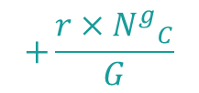






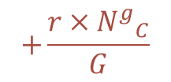
Juego de los bienes públicos
$$+1$$
Bien Público
$${N^{g}}_{C}$$
$r×$
$${N^{g}}_{C}$$
$$+\frac{{{r×N}^{g}}_{C}}{G}$$
$${N^{g}}_{D}$$
a cada individuo por igual
$$+\frac{{{r×N}^{g}}_{C}}{G}$$
$$G={N^{g}}_{C}+{N^{g}}_{D}$$

Slide 10
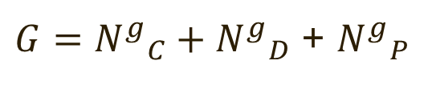
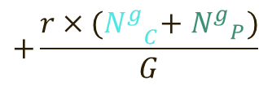








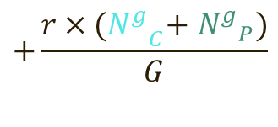

Juego de los bienes públicos
$$+1$$
$$+\frac{r×{(N^{g}}_{C}+ {N^{g}}_{P})}{G}$$
Bien Público
$${N^{g}}_{C}$$
${(N^{g}}_{C}+$ ${N^{g}}_{P})$
$r×$
$$+\frac{r×{(N^{g}}_{C}+ {N^{g}}_{P})}{G}$$
$${N^{g}}_{D}$$
Pool Punishment $−$ γ
$$+1$$
$${{\text{Peer} \text{Punishment} −\text{γ}×N}^{g}}_{D}$$
$$+\frac{r×{(N^{g}}_{C}+ {N^{g}}_{P})}{G}$$
$−$ β Pool Punishment
$${N^{g}}_{P}$$
$−{{ \text{β}×N}^{g}}_{P}$ $\text{Peer} \text{Punishment}$
$G={N^{g}}_{C}+{N^{g}}_{D}$ + ${N^{g}}_{P}$

Slide 11
Oscilación de la rentabilidad

Slide 12
Retardo en el castigo

Slide 13
2. Caos espacio temporal en juegos sociales

Slide 14
Patrones caóticos

Slide 15
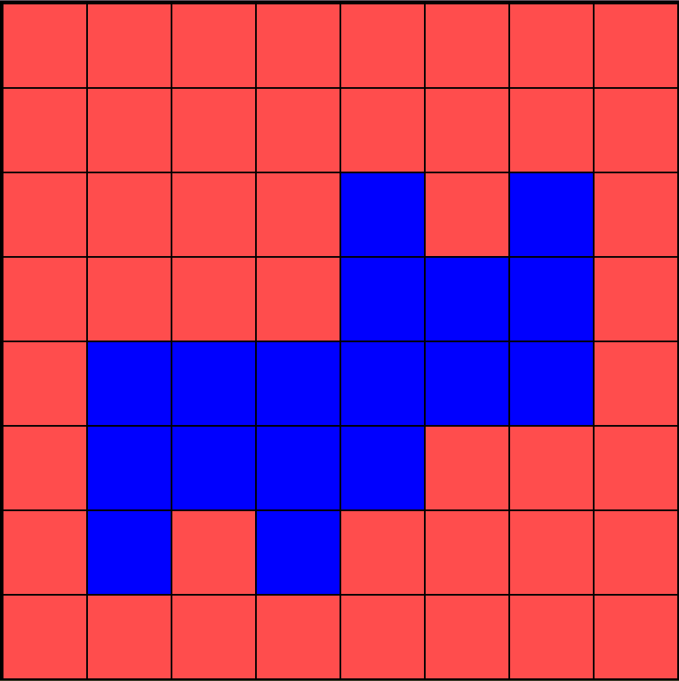
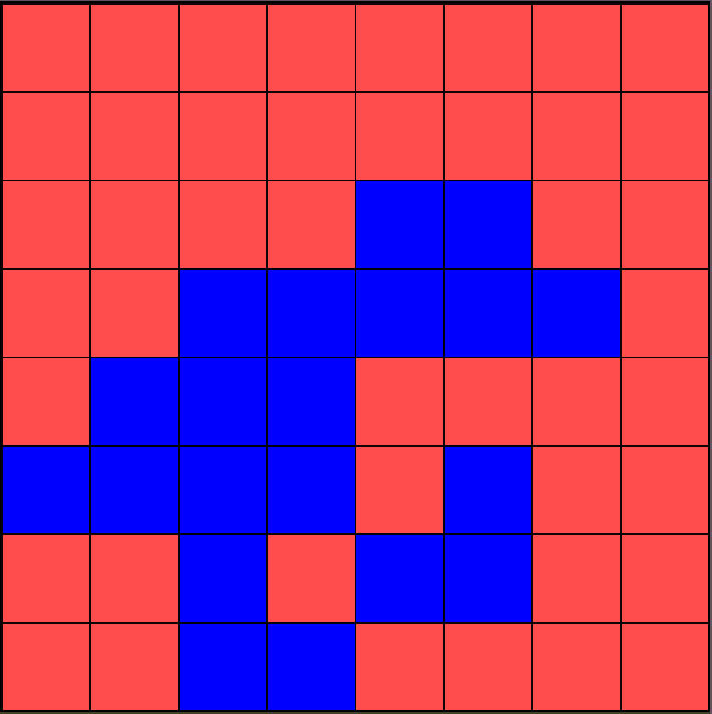
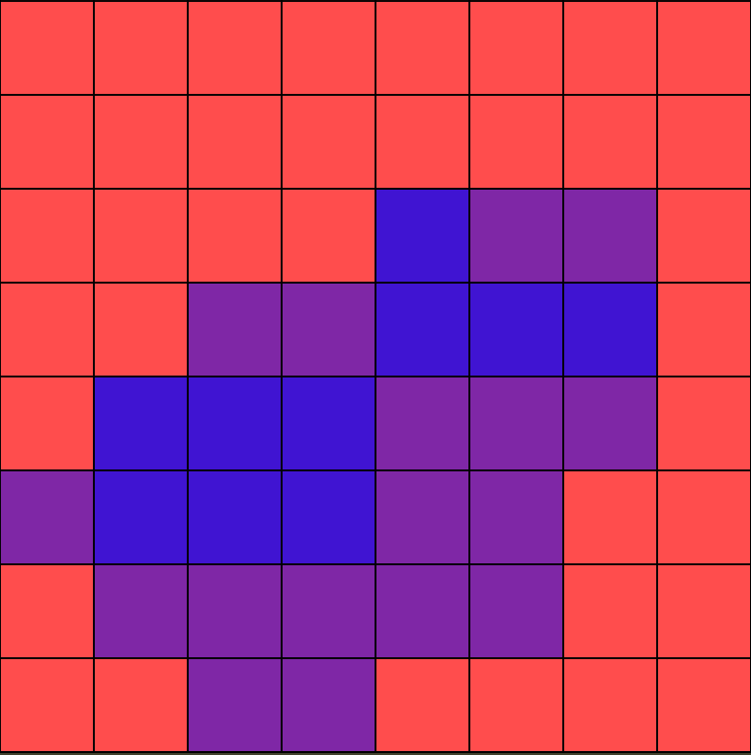
Distancia de Hamming
Gato
Pato
* ato
= 1
= 17

Slide 16
Algoritmo de detección de caos

Slide 17
Dilema del prisionero

Slide 18
Juego de los bienes públicos

Slide 19
3. Medición de la complejidad en autómatas celulares elementales

Slide 20
Autómatas celulares

Slide 21
Autómatas celulares elementales

Slide 22
Clasificación de Wolfram

Slide 23
Algoritmo de detección de caos

Slide 24
Clasificación a partir de la distancia de Hamming

Slide 25
4. Control parcial para forzar el escape de trayectorias transitorias caóticas

Slide 26
Control parcial

Slide 27
Sistemas con caos transitorio

Slide 28
Mapa logístico

Slide 29
Funciones y conjuntos de escape

Slide 30
Escape rápido

Slide 31
Escape exacto

Slide 32
Transición en sistema multiestable

Slide 33
5. Juego de supervivencia y control entre dos jugadores enfrentados

Slide 34
Juego de Yorke

Slide 35
Resolución del juego

Slide 36
Juegos frontera

Slide 37
Importancia de la información

Slide 38
Conclusiones
En el estudio de los efectos dependientes del tiempo en el juego de los bienes públicos se determinó que la inestabilidad de las inversiones, caracterizada por una oscilación en el parámetro que multiplica las aportaciones de los individuos, perjudica a la cooperación entre estos para invertir conjuntamente. Además, un castigo tardío a los impagadores favorece su crecimiento.
Hemos obtenido una herramienta que cuantifica comportamientos caóticos espacio-temporales de juegos en los que los individuos se reparten de manera espacial. Aunque el sistema esté en equilibrio globalmente, es decir, la frecuencia de poblaciones no se altera significativamente con el tiempo, la dinámica local puede ser inestable. De esta manera cambios mínimos en las configuraciones iniciales de estrategias producen cambios completamente diferentes tras un tiempo característico del sistema, que hemos podido medir.

Slide 39
Conclusiones
Hemos clasificado correctamente todos los autómatas celulares elementales mediante el uso de la misma herramienta. Las Clases-1 y 2 resultan presentar estabilidad mientras que las Clases-3 y 4 presentan comportamiento caótico. En la Clase-3 los autómatas producen caos para siempre mientras que en la
Clase-4 se ha observado caos transitorio.
Hemos elaborado una nueva aplicación al control parcial para controlar el escape de trayectorias de una zona con caos transitorio. Se consiguen expulsar a las trayectorias de la manera más rápida posible o de una manera controlada, sabiendo el tiempo que va a pasar hasta que escape. Además, se ha conseguido crear trayectorias que transitan de una zona a otra periódicamente en sistemas caóticos multiestables.

Slide 40
Conclusiones
Usando técnicas de control parcial conseguimos resolver un juego novel de control y supervivencia entre dos jugadores. Se obtuvieron las regiones en las que cada jugador gana el juego dependiendo de la información que cada uno posee.

